Slide 1
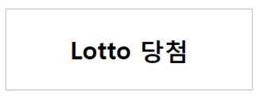
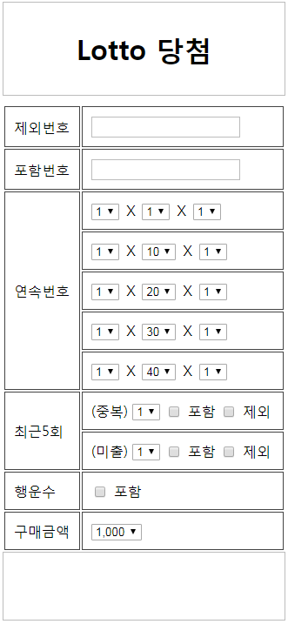
1
10
20
30
40
50
60
2
10
20
30
40
50
60
3
10
20
30
40
50
60
4
10
20
30
40
50
60
5
10
20
30
40
50
60
구매
다시
버튼

